Slide 1




Technologie a řízení letecké dopravy:
2. Historie letecké dopravy
Metodický koncept k efektivní podpoře klíčových odborných kompetencí s využitím cizího jazyka ATCZ62 - CLIL jako výuková strategie na vysoké škole

Slide 2

Ranné počátky létání..
Prvním člověkem, který se začal zabývat létáním z vědeckého hlediska byl Leonardo da Vinci (1452-1519).
První vážné pokusy o let se konaly v 18. století v Evropě s horkovzdušnými balony - Bratři Montgolfierové (1783).
První řiditelnou vzducholoď postavil v roce 1852 francouz Henri Giffard, její parní motor ji však neposkytoval dostatečný výkon.
Teprve s vynálezem spalovacího motoru se otevřeli nové možnosti – první řiditelná vzducholoď se spalovacím motorem brazilce Alberta Santose Dumonta vzlétla až roku 1898

Slide 3
Vznik letounu s křídly
Různé konstrukce „kluzáků“ s nosnými plochami (křídly) byly průkopníky vytvářeny ke konci 19. stol. - Nejznámějším průkopníkem v oblasti kluzáků byl Otto Lilienthal.
První motorový let letounu v historii uskutečnili bratři Wilbur a Orville Wrightovi z USA roku 1903.
V Evropě byl průkopníkem letectví zejména Louise Blériota, který se svým strojem Model XI překonal dne 25. července 1909 Lamanšský průplav.
V Českých zemích to byl Ing. Jan Kašpar, který vykonal první let v Pardubicích s letounem Blériot.

Slide 4
Vznik dopravního letectví
První letecké společnosti vznikaly v Evropě v roce 1919. Mezi použitou techniku patřily nejprve vojenské letouny a vzducholodě, následně začaly vznikat letouny čistě pro potřeby přepravy.
V roce 1924 se několik britských společností spojilo do Imperial Airways a o dva roky později došlo k obdobnému spojení německých společností v jednu Deutsche Luft Hansa.
Na území Československa byly první leteckou společností Československé státní aerolinie, které byly založeny již v roce 1923.
Období do druhé světové války se dá označit za éru velkých vrtulových dopravních letadel.

Slide 5
Poválečný vývoj letecké dopravy
Velký přelom v obchodní letecké dopravě přinesl vývoj a používání proudových motorů, které byli vyvinuty za druhé světové války.
Prvním proudovým letounem pro civilní leteckou dopravu byl britský letoun Comet, který vzlétl roku 1949.
Použití proudového motoru umožnilo zrychlení letecké dopravy.
Letecká doprava zejména v 60. a 80. letech 20. století zaznamenala skokový nárůst přepravních objemů v návaznosti na nově vyvinuté letouny.

Slide 6
Moderní letectví
Letoun Concorde byl prvním nadzvukovým civilním dopravním letounem. V současnosti se od nadzvukové letecké dopravy upustilo.
Vznikají velkokapacitní letouny jak pro osobní leteckou dopravu, tak pro nákladní.
Celosvětový letecký přepravní trh z dlouhodobého vývoje vykazuje růst (z hlediska počtu přepravených cestujících).
Největší růst leteckého přepravního trhu je očekáván v následujících letech v oblasti Asie.
Očekává se, že do roku 2034 má počet cestujících v letecké dopravě dosáhnout počtu 7,3 miliardy cestujících.

Slide 7
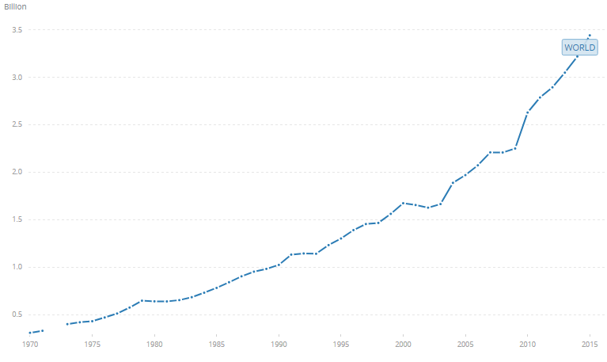
Graf vývoje růstu přepravených cestujících v letecké dopravě (v miliardách cestujících). Zdroj: ICAO

